Slide 1
Державний музей образотворчих мистецтв імені О. С. Пушкіна

Slide 2
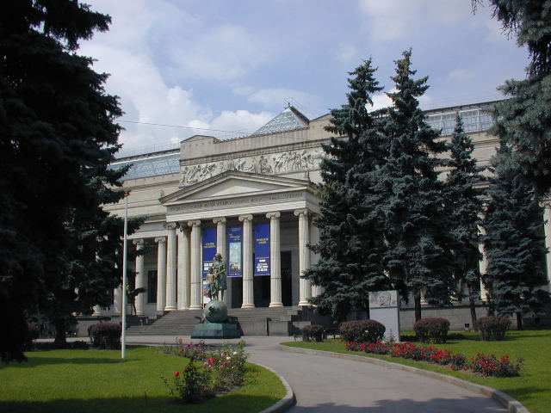
Державний музей образотворчих мистецтв імені О. С. Пушкіна — найбільший музей майстрів закордонного мистецтва в Москві. Був урочисто відкритий 13 червня 1812 року.

Slide 3
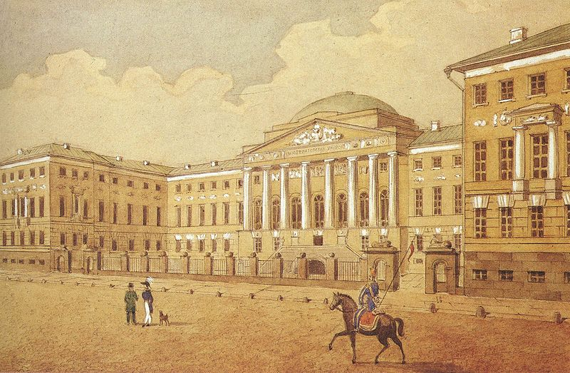
Історія виникнення музея

Slide 4
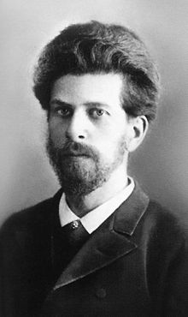
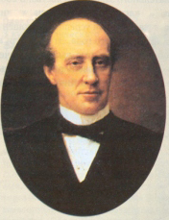
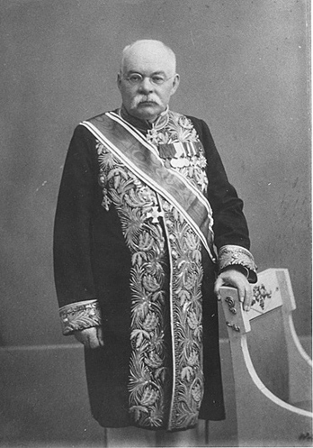
Потужним ініціатором створення музею в Москві в межах Московського університету виступив професор В. Цветаєв у 1893 році.
Ю.Нєчаев-Мальцев, меценат, вніс великий внесок у розвиток музею.
Проект музею був втілений московським архітектором Р.Клейном.

Slide 5
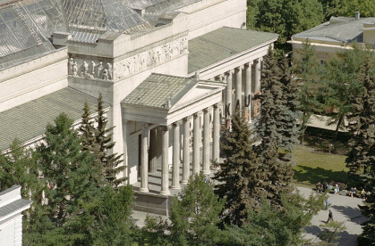
Музей урочисто відкрили 31 травня 1912 року за старим стилем. Його перша назва — Музей красних мистецтв.

Slide 6
Зміна концепції музея

Slide 7
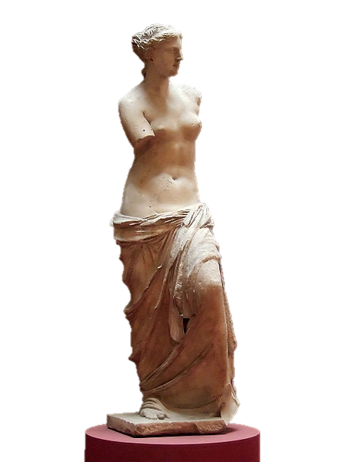
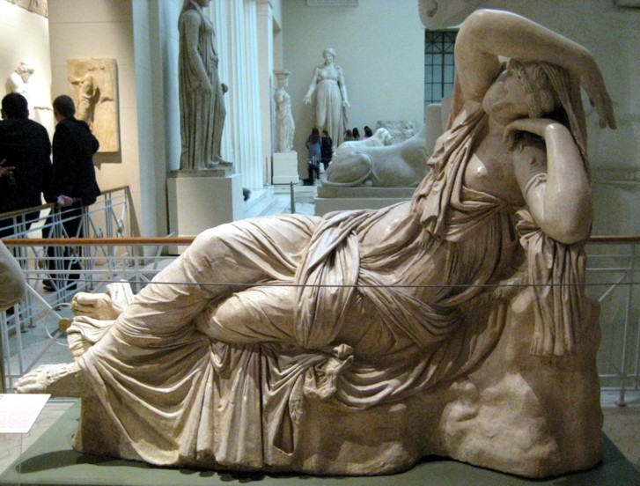
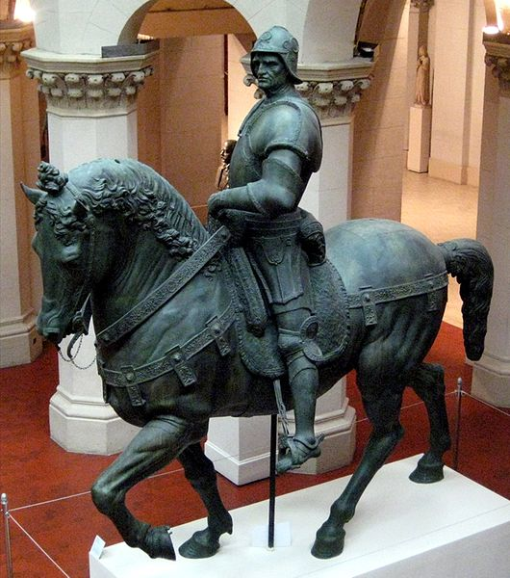

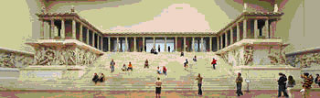

Slide 8
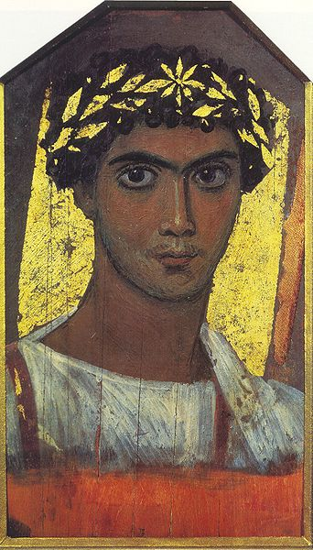



Фаюмські
портрети

Slide 10
